Slide 1



Slide 2


Slide 3


Slide 4
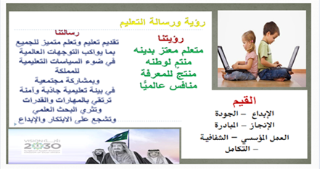

Slide 5


Slide 6
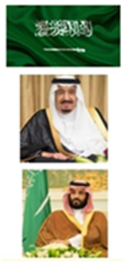
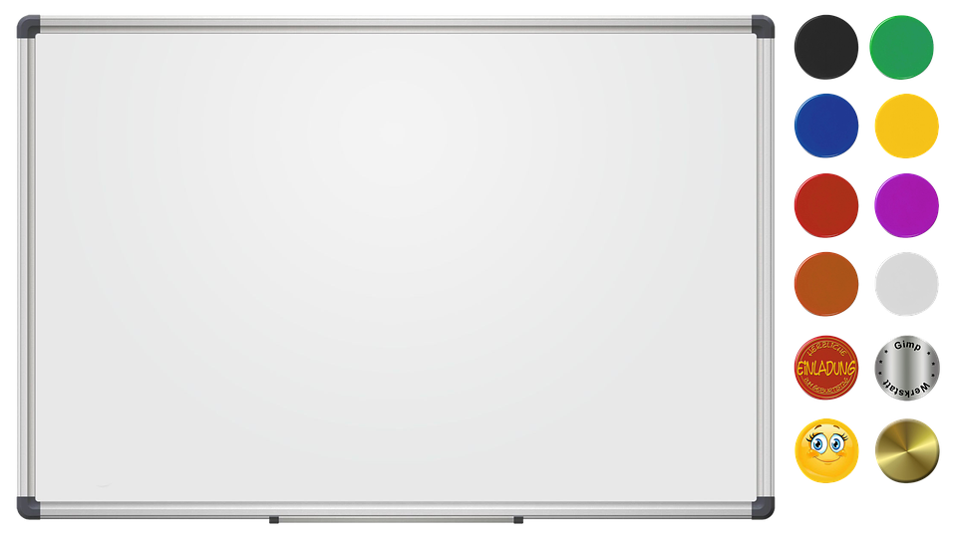

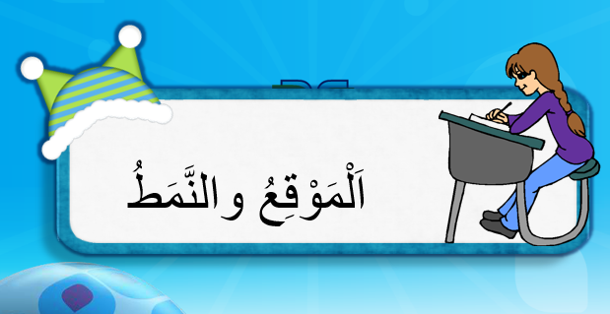



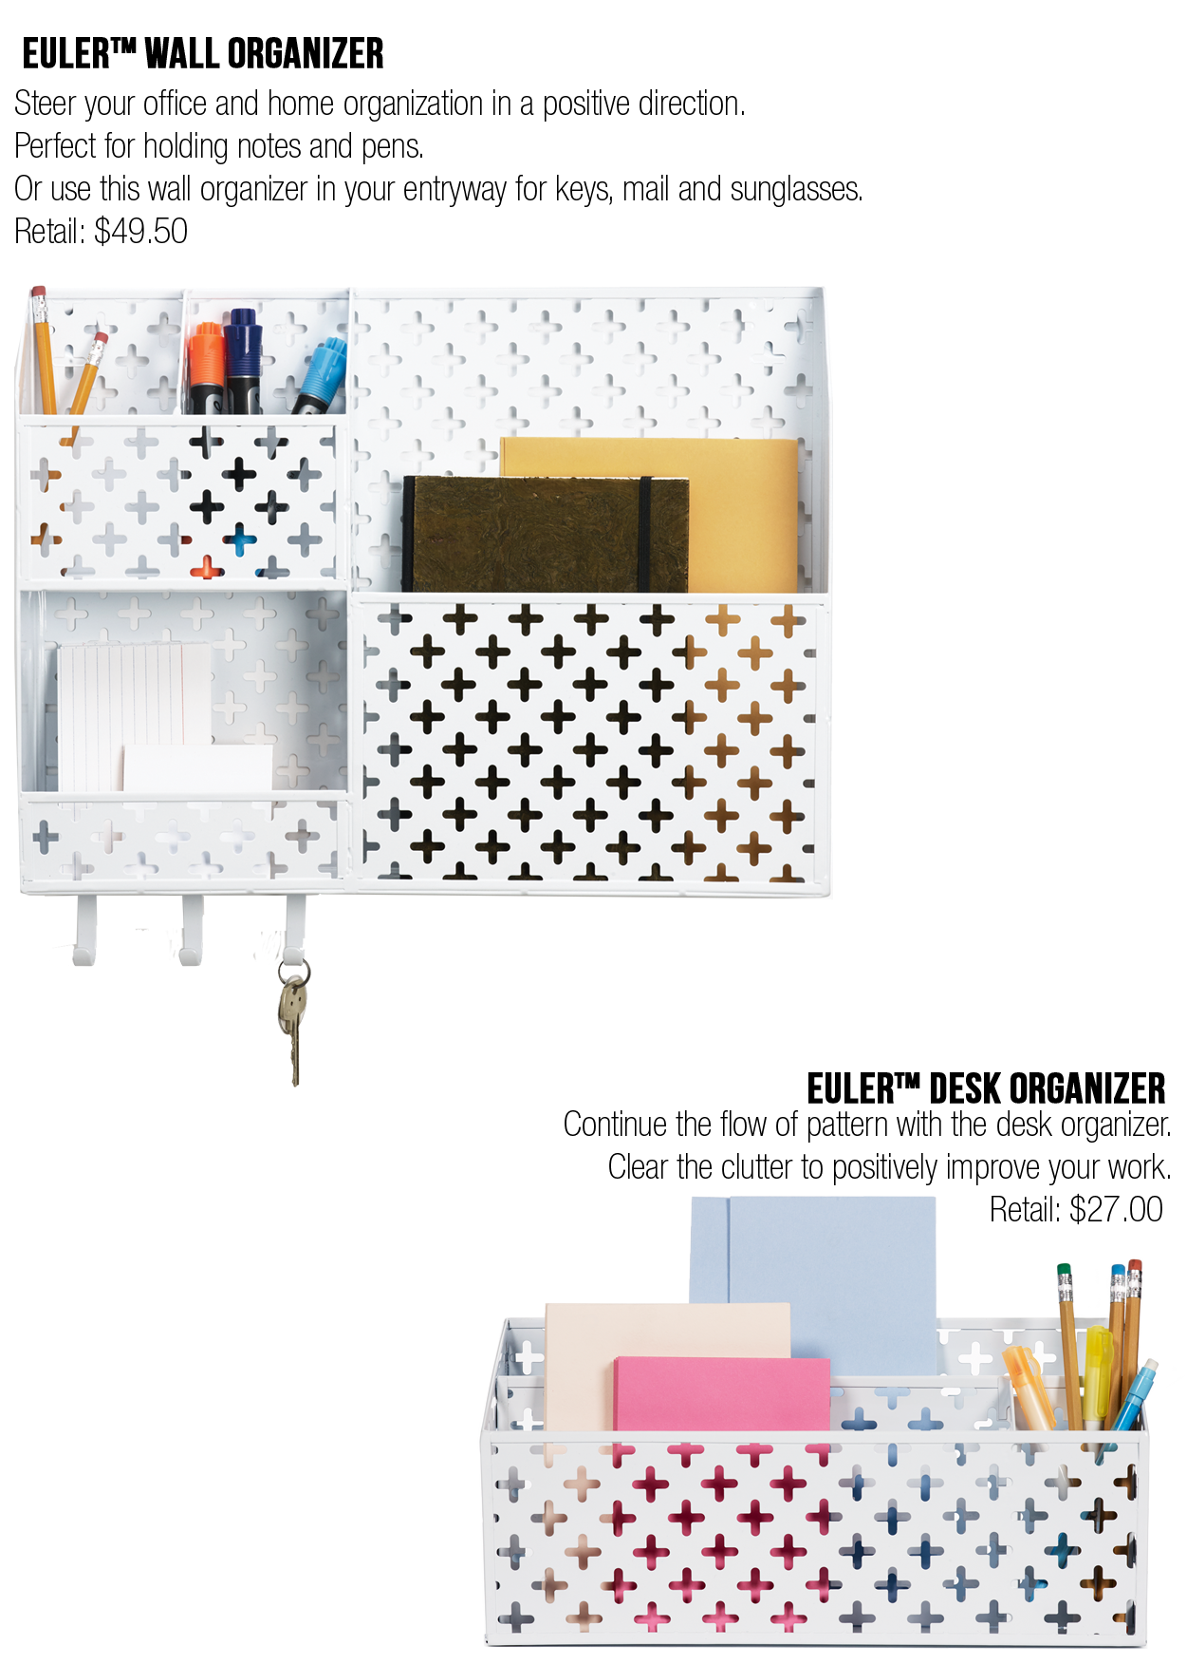

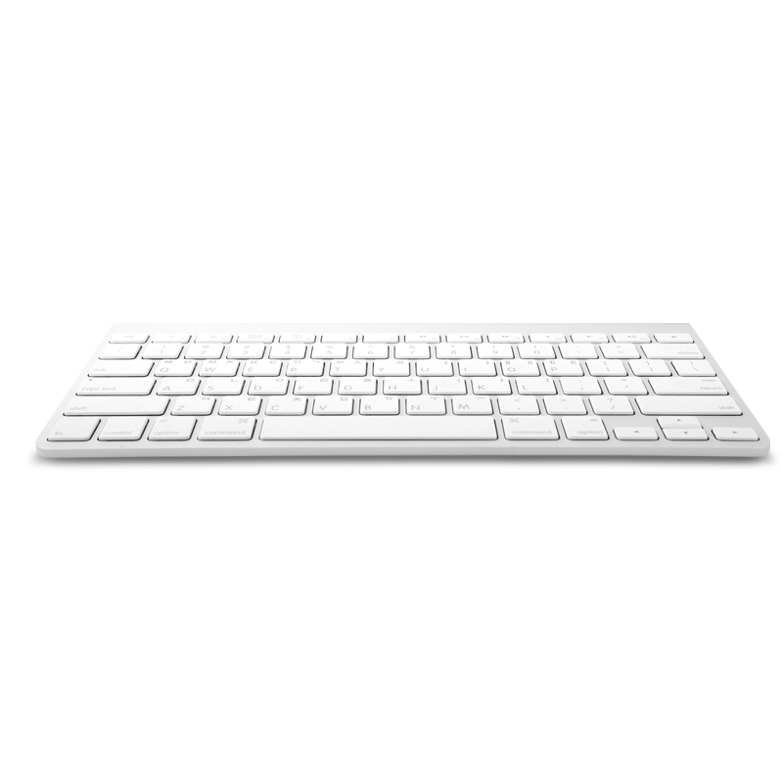


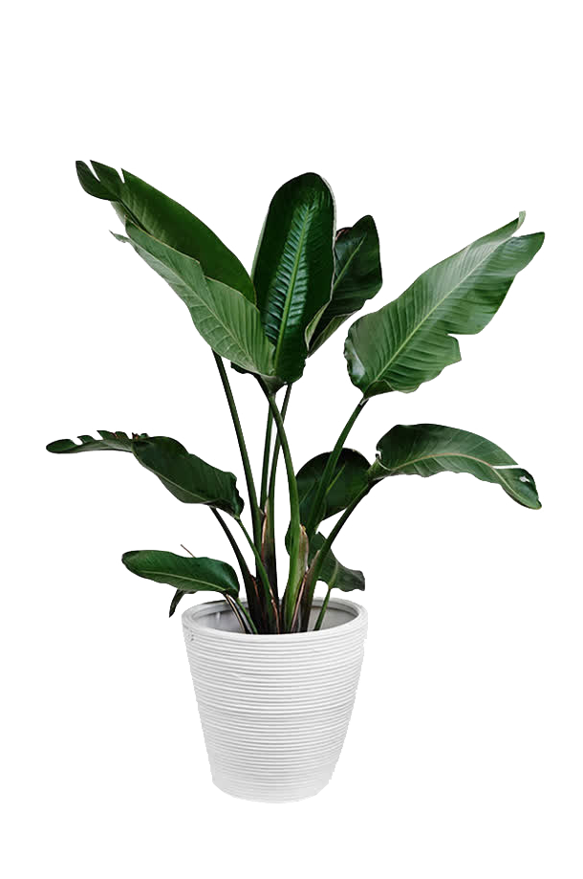
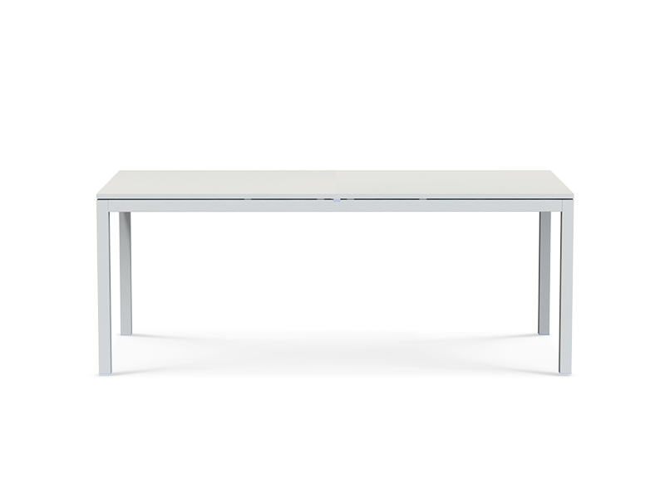
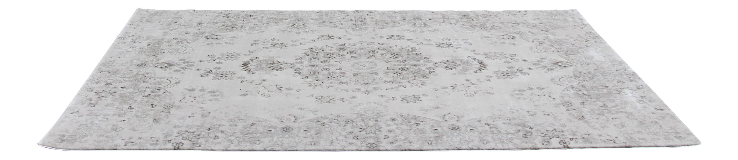
الفصل 3

Slide 7


Slide 8
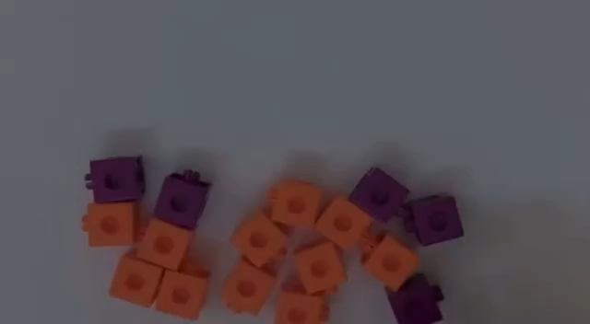

Slide 9
صفحة 58
اليوم : الأربعاء
التاريخ : 23 / 3 / 1444هـ
الفصل الثالث : الموقع والنمط
موضوع الدرس : أحل المسألة أبحث عن نمط

Slide 10
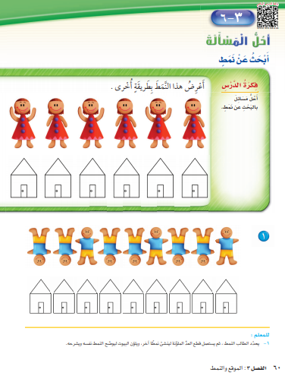
23 / 3
وحدة النمط

Slide 11
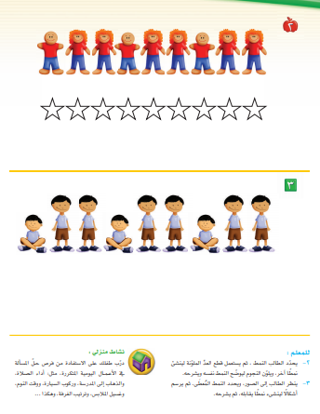
وحدة النمط

Slide 12

نشاط ختامي
https://wordwall.net/resource/11262843

Slide 13
الواجب : النشاط المنزلي
59ص
درّب طفلك على الاستفادة من فرص حل المسألة في الأعمال اليومية المتكررة، مثل: أداء الصلاة، والذهاب إلى المدرسة، وركوب السيارة، ووقت النوم، وغسيل الملابس، وترتيب الغرفة، وهكذا ...

Slide 14
